Slide 1

Trabalho Informal: Soluções Digitais para Empoderar Profissionais
Projeto desenvolvido por:
Diego davi de oliveira dias - 202510164
Gabriel ELias - 202510554
Gustavo Gonçalves - 202510039
Lucas Menegaz - 202510561
Luis Filipe Rocha da Silva - 202510283
Enrico Lima Teixeira Felisberto - 202510772

Slide 2
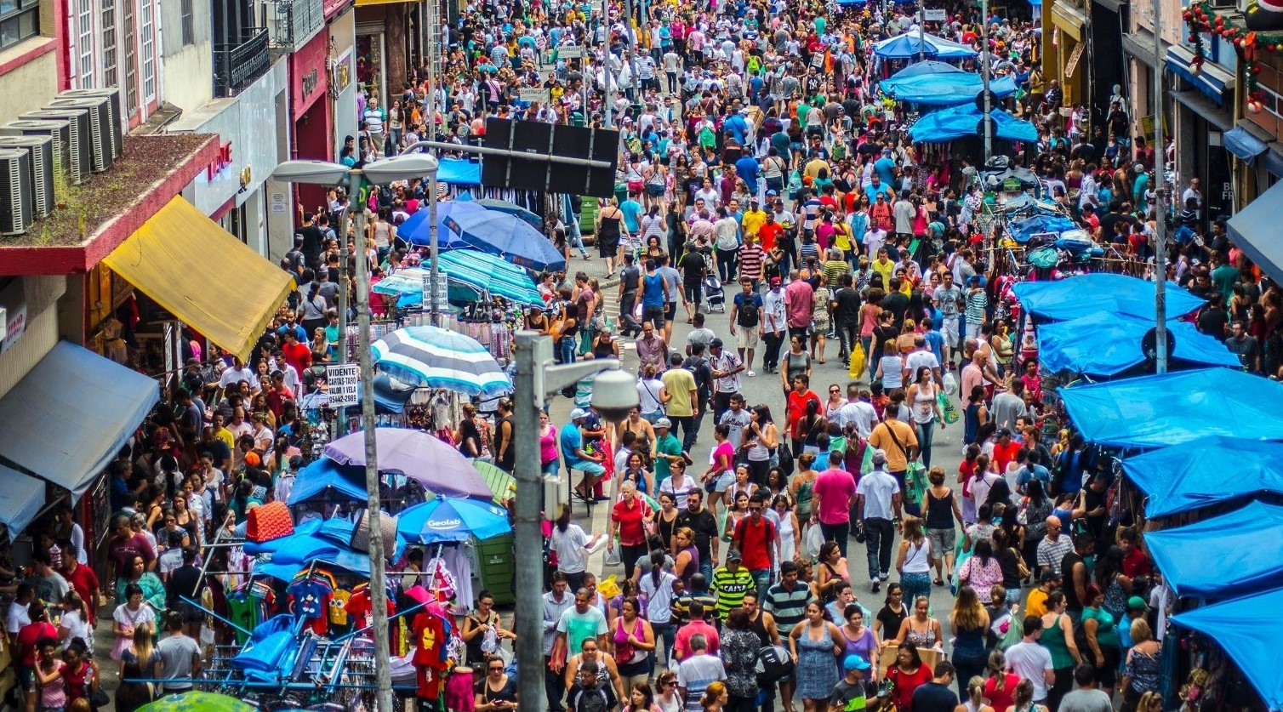
Sobre o Projeto
Objetivo do Projeto
Desenvolver uma plataforma digital que conecte trabalhadores informais a clientes e ofereça recursos para gestão autônoma.
Contexto do Problema
No Brasil, 40% dos trabalhadores estão na informalidade (IBGE), enfrentando desafios como instabilidade financeira e falta de acesso a ferramentas de gestão

Slide 3
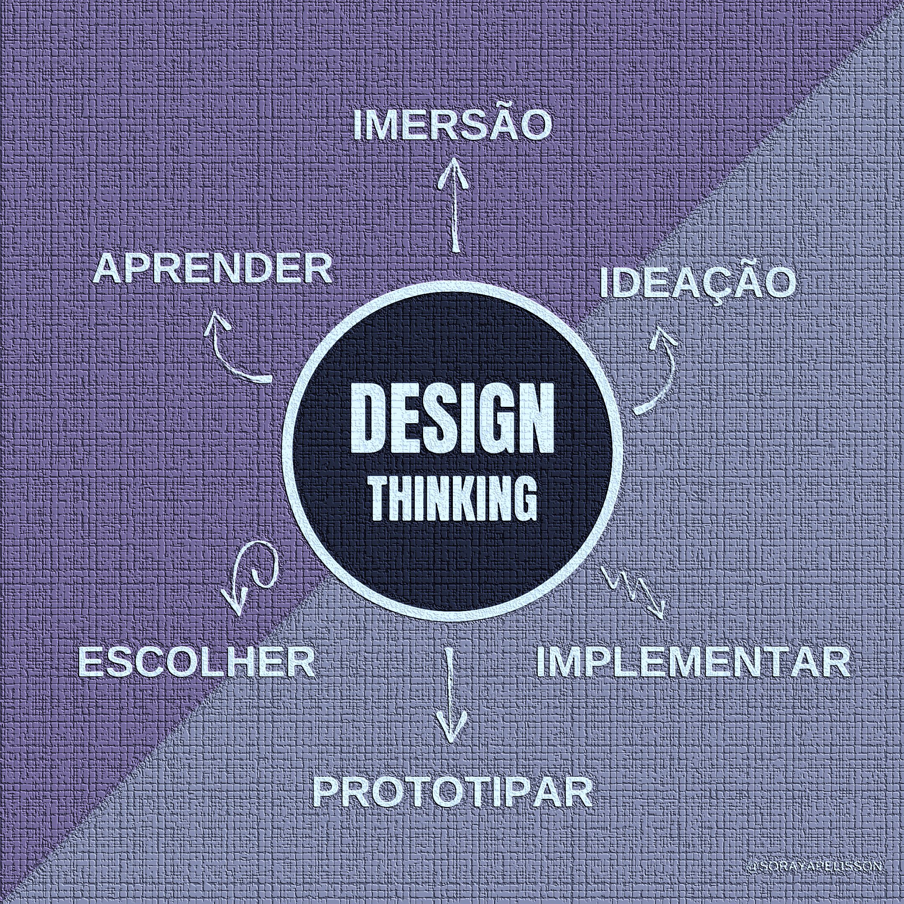
Design Thinking
IMERSÃO
Mergulho no cotidiano dos trabalhadores informais.
Observação direta e entrevistas para entender desafios e necessidades.
APRENDER
Análise dos dados coletados na imersão.
Identificação de padrões e dores principais (ex.: falta de acesso a clientes, gestão financeira).
IDEAÇÃO
Geração de ideias criativas para solucionar os problemas identificados.
Brainstorming de funcionalidades (ex.: plataforma de divulgação, ferramenta financeira).
ESCOLHER
Seleção das melhores ideias com base em viabilidade e impacto.
Definição do escopo inicial da plataforma.
IMPLEMENTAR
Desenvolvimento das soluções escolhidas.
Criação do protótipo inicial (MVP) da plataforma.
PROTOTIPAR
Testes com usuários reais (trabalhadores informais).
Coleta de feedbacks para ajustes e melhorias.

Slide 4

Empatia
Principais perguntas
Você acha que a tecnologia (como aplicativos ou sites) poderia melhorar a relação entre contratantes e trabalhadores informais?
Qual é o principal fator que você considera ao contratar um trabalhador informal?
Você prefere negociar o preço diretamente com o trabalhador ou aceita o valor proposto?
Você já teve algum problema ao contratar trabalhadores informais?

Slide 5


Definição
Definição do Problema Central
Como podemos ajudar trabalhadores informais a aumentarem sua renda e segurança financeira de forma acessível e digital?
Objetivo Geral do Projeto
Desenvolver uma plataforma digital que:
Conecte trabalhadores diretamente com clientes locais
OFERECER FERRAMENTAS SIMPLES DE GESTÃO FINANCEIRA
GARANTIR SEGURANÇA E CONFIÂNÇA NAS TRANSAÇÕES

Slide 6

Ideação
Resultados do Brainstorming:
💡 App de Serviços Locais (tipo "OLX de serviços")
💡 Sistema de Pagamento Seguro (com proteção contra golpes)
💡 Aulas de Gestão Financeira (em formato vídeo-curto)
💡 Perfis Verificados (para aumentar credibilidade)
Objetivos Específicos:
Facilitar a divulgação de serviços.
Oferecer tutoriais de gestão financeira.
Garantir segurança nas transações.
Dado Impactante
70% dos entrevistados disseram que usariam um app se protegesse contra calotes

Slide 7
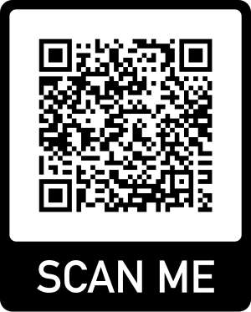
Nosso Protótipo e Figma
Nosso trabalho
Acesse o Figma

Slide 8
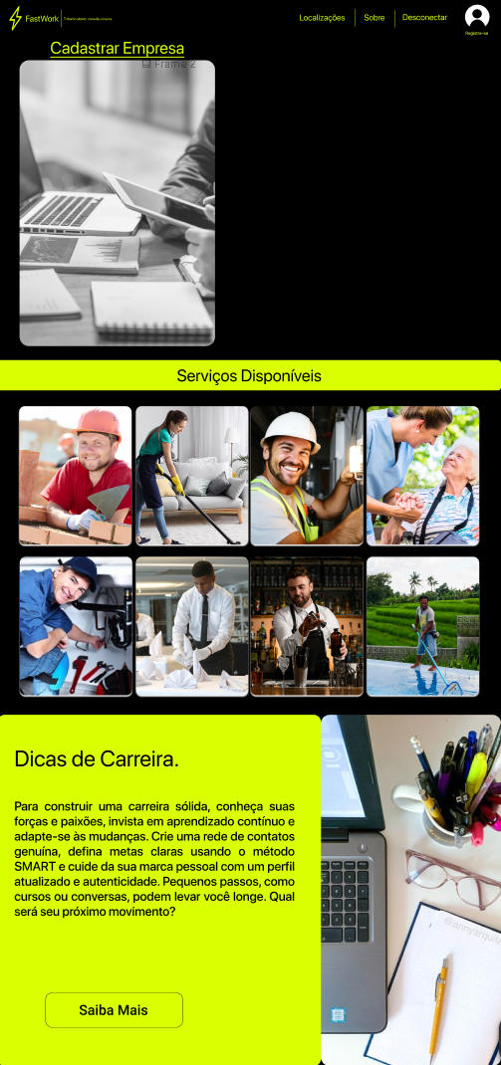
Imagens do nosso protótipo
Para ver mais acesse o link
Acesse o nosso Protótipo

Slide 9

Agradecimento
Obrigado por um tempo da vida de vocês para essa apresentação

